Slide 1

DOSKONALENIE TRENERÓW WSPOMAGANIA OŚWIATY
DOSKONALENIE TRENERÓW WSPOMAGANIA OŚWIATY POWR.02.10.00-00-7015/17
Projekt współfinansowanym przez Unię Europejską
ze środków Europejskiego Funduszu Społecznego
w ramach Programu Operacyjnego Wiedza Edukacja Rozwój 2014-2020,
Działanie 2.10. Wysoka jakość systemu oświaty.

Slide 2
DOSKONALENIE TRENERÓW WSPOMAGANIA OŚWIATY POWR.02.10.00-00-7015/17
Realizator projektu: Fundacja Rozwoju Demokracji Lokalnej Centrum Szkoleniowe w Łodzi.
Partner projektu: Łódzkie Centrum Doskonalenia Nauczycieli
i Kształcenia Praktycznego.
Cel główny projektu: podniesienie kompetencji 170 (136K, 34M) pracowników systemu wspomagania pracy szkoły oraz trenerów
z terenu woj. łódzkiego i mazowieckiego w zakresie wspomagania pracy szkół ukierunkowanego na rozwijanie kompetencji kluczowych uczniów poprzez wdrożenie programów szkoleniowo-doradczych wraz
z obudową merytoryczną.

Slide 3
DOSKONALENIE TRENERÓW WSPOMAGANIA OŚWIATY POWR.02.10.00-00-7015/17
Formy wsparcia:
Szkolenia i doradztwo dla pracowników systemu wspomaganiach pracy szkoły oraz trenerów współpracujących z instytucjami wspomagania pracy szkoły z wybranej przez uczestnika kompetencji kluczowej – do wyboru przez uczestnika projektu 1 z 5 kompetencji kluczowych
Doradztwo – każdy uczestnik projektu otrzyma wsparcie doradcze w postaci spotkań konsultacyjnych indywidualnych w postaci 18 godz. oraz zespołowego w postaci 18 godz. Celem doradztwa jest wspieranie uczestników szkoleń w prowadzeniu procesu wspomagania pracy szkoły.
Praca w sieci współpracy i samokształcenia dająca możliwość stałej i długofalowej współpracy na platformie www.doskonaleniewsieci.pl

Slide 4
DOSKONALENIE TRENERÓW WSPOMAGANIA OŚWIATY POWR.02.10.00-00-7015/17
SZKOLENIE DLA TRENERÓW WSPOMAGANIA OŚWIATY
W ZAKRESIE WSPOMAGANIA SZKÓŁ W ROZWOJU KOMPETENCJI MATEMATYCZNO-PRZYRODNICZYCH
– I ETAP EDUKACYJNY

Slide 5
DOSKONALENIE TRENERÓW WSPOMAGANIA OŚWIATY POWR.02.10.00-00-7015/17
Cel ogólny:
Przygotowanie do procesowego wspomagania szkół w obszarach związanych z kształtowaniem kompetencji kluczowych, ze szczególnym uwzględnieniem kompetencji matematyczno-przyrodniczych.

Slide 6
DOSKONALENIE TRENERÓW WSPOMAGANIA OŚWIATY POWR.02.10.00-00-7015/17
Cele szczegółowe:
Uczestnik szkolenia:
charakteryzuje kompetencje kluczowe, rozumie ich rolę i znaczenie w procesie uczenia się przez całe życie oraz w przygotowaniu uczniów do życia społecznego i funkcjonowania w dorosłości;
uzasadnia potrzebę rozwoju kompetencji matematyczno-przyrodniczych i wpływ procesu uczenia się - nauczania na I etapie edukacyjnym na ich kształtowanie;
wskazuje metody i techniki uczenia się/nauczania służące rozwijaniu kompetencji matematyczno- przyrodniczych i określa warunki służące ich realizacji na I etapie edukacyjnym;
zna założenia kompleksowego wspomagania szkół i zadania instytucji systemu wspomagania;
prowadzi wspomaganie szkoły w zakresie kształtowania kompetencji kluczowych uczniów, wykorzystując wiedzę na temat metod i technik uczenia się/nauczania;
organizuje pracę zespołową nauczycieli w celu kształtowania kompetencji kluczowych uczniów;
określa swój potencjał zawodowy i planuje dalszy rozwój w roli osoby organizującej wspomaganie szkół.

Slide 7
DOSKONALENIE TRENERÓW WSPOMAGANIA OŚWIATY POWR.02.10.00-00-7015/17
Tematy modułów:
Moduł I. Wspomaganie pracy szkoły- wprowadzenie do szkolenia.
Moduł II. Rozwój kompetencji kluczowych w procesie edukacji.
Moduł III. Rozwój kompetencji matematyczno- przyrodniczych na I etapie edukacyjnym.
Moduł IV. Proces uczenia się a rozwój kompetencji kluczowych.
Moduł V. Strategie nauczania/uczenia się oraz formy pracy służące rozwojowi kompetencji matematyczno- przyrodniczych na I etapie edukacyjnym.
Moduł VI. Metody pracy służące rozwijaniu kompetencji matematyczno-przyrodniczych na I etapie edukacyjnym.
Moduł VII. Środki dydaktyczne służące rozwijaniu kompetencji matematyczno-przyrodniczych na I etapie edukacyjnym.
Moduł VIII. Wspomaganie pracy szkoły w zakresie rozwijania kompetencji matematyczno-przyrodniczych na
I etapie edukacyjnym.
Moduł IX. Planowanie rozwoju zawodowego uczestników szkolenia w zakresie wspomagania szkół.

Slide 8
DOSKONALENIE TRENERÓW WSPOMAGANIA OŚWIATY POWR.02.10.00-00-7015/17
INFORMACJE ORGANIZACYJNE
Czas trwania zajęć
Część stacjonarna – 70 godzin dydaktycznych,
Część e-learningowa – 20 godzin (4 zaliczenia)
Szkolenie odbywać się będzie w czasie dwóch zjazdów
I ZJAZD (3 dni, 30 godz.) każdy dzień 10 godzin
II ZJAZD (4 dni, 40 godz.) 1 -3 dzień – po 10,5 godz. 4 dzień - 8,5 godz.

Slide 9




DOSKONALENIE TRENERÓW WSPOMAGANIA OŚWIATY POWR.02.10.00-00-7015/17
W trakcie szkolenia zaplanowane są przerwy: obiadowa ( 60 minut) i kilka przerw kawowych po 15 minut ( 4 x 15 minut). Przerwy organizuje trener zgodnie z organizacją szkolenia.

Slide 10
DOSKONALENIE TRENERÓW WSPOMAGANIA OŚWIATY POWR.02.10.00-00-7015/17
Założenia nowego modelu wspomagania szkół:
Wspomaganie jest adresowane do przedszkola, szkoły i placówki, a nie wyłącznie do poszczególnych osób lub grup, takich jak dyrektor czy nauczyciele. Oznacza to, że poprzez doskonalenie nauczycieli, pomoc psychologiczno-pedagogiczną oraz system informacji pedagogicznej zapewniany przez biblioteki pedagogiczne, oddziałuje się całościowo na przedszkole, szkołę i placówkę jako organizację;
Wspomaganie pomaga szkole w rozwiązywaniu problemów, nie wyręcza jej ani nie narzuca rozwiązań. Placówki systemu wspomagania muszą uwzględniać podmiotową, autonomiczną rolę szkoły i ściśle z nią współpracować przy organizowaniu i realizacji działań wspierających.
Wspomaganie wynika z analizy indywidualnej sytuacji szkoły i odpowiada na jej specyficzne potrzeby. Punktem wyjścia działań adresowanych do nauczycieli danej szkoły powinna być rzetelna diagnoza potrzeb, angażująca społeczność szkolną, przeprowadzana przez dyrektora placówki we współpracy z osobą odpowiedzialną za wspomaganie.

Slide 11
DOSKONALENIE TRENERÓW WSPOMAGANIA OŚWIATY POWR.02.10.00-00-7015/17
Założenia nowego modelu wspomagania szkół:
Wspomaganie jest procesem, czyli odchodzeniem od pojedynczych form pomocy na rzecz długofalowych, obejmujących cały proces wspomagania.
W procesie wspomagania powinno się także uwzględniać efekty kształcenia, w szczególności wyniki ewaluacji zewnętrznej i wewnętrznej szkoły lub placówki oraz wyniki sprawdzianu i egzaminów zewnętrznych, a także dostosowywać działania do kierunków polityki oświatowej państwa i wprowadzanych zmian w systemie oświaty.

Slide 12
DOSKONALENIE TRENERÓW WSPOMAGANIA OŚWIATY POWR.02.10.00-00-7015/17
Akty prawne związane z kompleksowym wspomaganiem szkół
Dz. U. 2013 poz. 369 ( w sprawie bibliotek pedagogicznych)
Link: http://prawo.sejm.gov.pl/isap.nsf/DocDetails.xsp?id=WDU20130000369
Dz. U. 2017 poz. 1643 ( w sprawie poradni psychologiczno- pedagogicznych)
Link: http://prawo.sejm.gov.pl/isap.nsf/DocDetails.xsp?id=WDU20170001643
Dz. U. 2016 poz. 1591 ( w sprawie placówek doskonalenia nauczycieli)
Link: http://prawo.sejm.gov.pl/isap.nsf/DocDetails.xsp?id=WDU20160001591

Slide 13
DOSKONALENIE TRENERÓW WSPOMAGANIA OŚWIATY POWR.02.10.00-00-7015/17
Źródła informacji o szkole:
• raport z ewaluacji zewnętrznej szkoły;
• raport z przeprowadzonej ewaluacji wewnętrznej, w tym zdefiniowane
przez szkołę wnioski i zalecenia do pracy w kolejnym roku szkolnym;
• plan i sprawozdanie z nadzoru pedagogicznego;
• plan pracy szkoły;
• wyniki egzaminów zewnętrznych.

Slide 14
DOSKONALENIE TRENERÓW WSPOMAGANIA OŚWIATY POWR.02.10.00-00-7015/17
Sieć współpracy i samokształcenia, to międzyszkolny zespół nauczycieli
lub dyrektorów współpracujących ze sobą, w ramach wybranego zagadnienia.
Celem funkcjonowania sieci jest wspólne rozwiązywanie problemów,
dzielenie się pomysłami, spostrzeżeniami i propozycjami – zarówno za
pośrednictwem internetowej platformy traktowanej jako forum wymiany
doświadczeń, jak i spotkań osobistych. Członkowie sieci korzystają z własnych
doświadczeń, ale mogą również sięgać po pomoc zewnętrznych ekspertów.
Pracują pod kierunkiem koordynatora sieci współpracy i samokształcenia.
Źródło: PRZEWODNIK METODYCZNY DLA KOORDYNATORÓW SIECI WSPÓŁPRACY I SAMOKSZTAŁCENIA M. KOCUREK, I. SOŁTYSIŃSKA, M. ŚWIEŻY, I. WACHNA-SOSIN, materiały ORE, KRAKÓW 2012

Slide 15
DOSKONALENIE TRENERÓW WSPOMAGANIA OŚWIATY POWR.02.10.00-00-7015/17
Cele sieci współpracy i samokształcenia:
wymiana doświadczeń między uczestnikami
analiza dobrych praktyk stosowanych przez uczestników
pozyskiwanie metodycznego i merytorycznego wsparcia ekspertów
poszerzanie kompetencji uczestników
tworzenie nowych rozwiązań na potrzeby szkół uczestniczących w sieci
nawiązywanie kontaktów i współpracy pomiędzy szkołami
Źródło: PRZEWODNIK METODYCZNY DLA KOORDYNATORÓW SIECI WSPÓŁPRACY I SAMOKSZTAŁCENIA M. KOCUREK, I. SOŁTYSIŃSKA, M. ŚWIEŻY, I. WACHNA-SOSIN, materiały ORE, KRAKÓW 2012

Slide 16
DOSKONALENIE TRENERÓW WSPOMAGANIA OŚWIATY POWR.02.10.00-00-7015/17
Zadania placówek doskonalenia nauczycieli, poradni psychologiczno-pedagogicznych oraz bibliotek pedagogicznych w zakresie wspomagania szkół
• Rozporządzenie Ministra Edukacji Narodowej z dnia 1 lutego 2013 r. w sprawie szczegółowych zasad działania publicznych poradni psychologiczno-pedagogicznych, w tym publicznych poradni specjalistycznych (Dz.U. z 2013 r. poz. 199).
• Rozporządzenie Ministra Edukacji Narodowej z dnia 28 lutego 2013 r. w sprawie szczegółowych zasad działania publicznych bibliotek pedagogicznych (Dz.U. z 2013 r. poz. 369).
• Rozporządzenie Ministra Edukacji Narodowej z dnia 19 listopada 2009 w sprawie placówek doskonalenia nauczycieli (Dz. U. nr 200 poz. 1537 z póź. zm.).

Slide 17
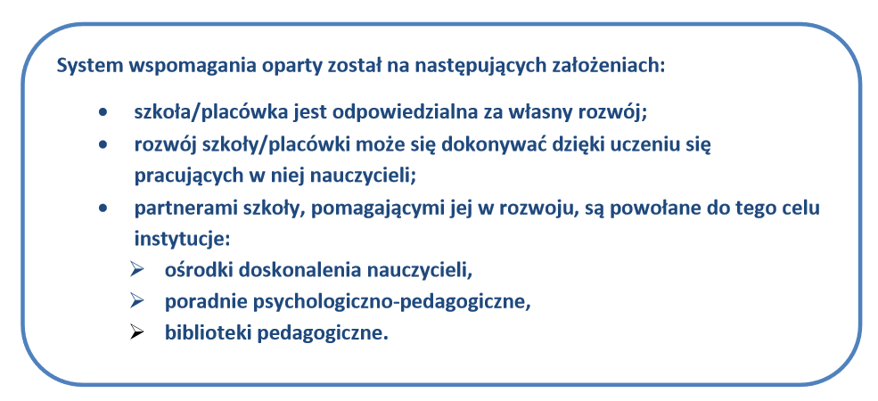
DOSKONALENIE TRENERÓW WSPOMAGANIA OŚWIATY POWR.02.10.00-00-7015/17
DOSKONALENIE TRENERÓW WSPOMAGANIA OŚWIATY POWR.02.10.00-00-7015/17
Źródło: J. Wysocka, M. Hajdukiewicz „Zapewnianie jakości procesu wspomagania szkół w rozwoju”, materiały ORE, Warszawa 2015.

Slide 18
DOSKONALENIE TRENERÓW WSPOMAGANIA OŚWIATY POWR.02.10.00-00-7015/17
WSPOMAGANIE PRZEDSZKOLI, SZKÓŁ I PLACÓWEK OBEJMUJE:
pomoc w diagnozowaniu potrzeb przedszkola, szkoły lub placówki;
ustalenie sposobów działania prowadzących do zaspokojenia potrzeb przedszkola, szkoły lub placówki;
zaplanowanie form wspomagania i ich realizację;
wspólną ocenę efektów i opracowanie wniosków z realizacji zaplanowanych form wspomagania;
organizowanie i prowadzenie sieci współpracy i samokształcenia dla nauczycieli (oraz dyrektorów szkół/przedszkoli)

Slide 19
DOSKONALENIE TRENERÓW WSPOMAGANIA OŚWIATY POWR.02.10.00-00-7015/17
https://tiny.pl/tq28v

Slide 20
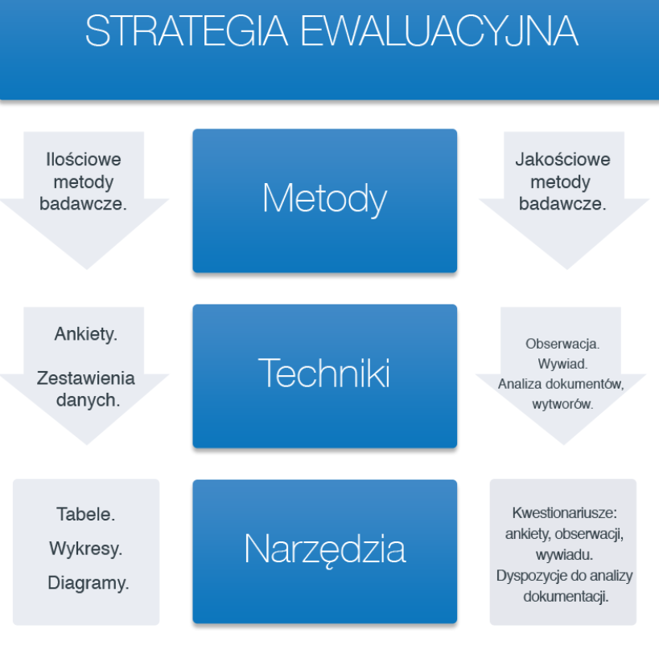
DOSKONALENIE TRENERÓW WSPOMAGANIA OŚWIATY POWR.02.10.00-00-7015/17
Źródło: Metody i narzędzia ewaluacyjne, Librus.pl

Slide 21
DOSKONALENIE TRENERÓW WSPOMAGANIA OŚWIATY POWR.02.10.00-00-7015/17
Zadania dyrektora:
Inicjowanie i udział w diagnozie potrzeb.
Pozyskanie ekspertów.
Motywowanie nauczycieli.
Wspieranie zespołów zadaniowych.
Pomoc organizacyjna
Monitorowanie działań.
Włączenie oceny działań do ewaluacji wewnętrznej.

Slide 22
DOSKONALENIE TRENERÓW WSPOMAGANIA OŚWIATY POWR.02.10.00-00-7015/17
Zadania nauczycieli:
Współpraca w zakresie diagnozy potrzeb.
Dzielenie się doświadczeniami, prowadzenie zajęć otwartych i szkoleń.
Praca w sieci.
Wdrażanie nowych metod/koncepcji pracy.
Współpraca w zespołach zadaniowych.

Slide 23
DOSKONALENIE TRENERÓW WSPOMAGANIA OŚWIATY POWR.02.10.00-00-7015/17
Zadania innych pracowników szkoły:
Występowanie w roli ekspertów.
Współpraca w zakresie tworzenia bazy dydaktycznej.
Udział w wybranych szkoleniach.
Współpraca w zakresie wdrażania wypracowanych koncepcji.

Slide 24
DOSKONALENIE TRENERÓW WSPOMAGANIA OŚWIATY POWR.02.10.00-00-7015/17
Zadania ekspertów merytorycznych:
Przygotowanie i przeprowadzenie dostosowanych do potrzeb szkoły warsztatów i/lub innych zaplanowanych form szkoleniowych dla nauczycieli (konsultacji, wykładów itp.)

Slide 25
DOSKONALENIE TRENERÓW WSPOMAGANIA OŚWIATY POWR.02.10.00-00-7015/17
Zadania specjalisty do spraw wspomagania:
Pomoc w diagnozowaniu problemów szkoły
Planowanie działań rozwojowych
Organizacja i realizacja zaplanowanych działań - wspólne wypracowanie
zasad wzajemnego uczenia się
Koordynowanie działań, pełnienie funkcji moderatora, doradcy
i inicjatora zmian
Dobór kompetentnych ekspertów
Monitorowanie procesu wspomagania
Ocena przeprowadzonych działań

Slide 26
DOSKONALENIE TRENERÓW WSPOMAGANIA OŚWIATY POWR.02.10.00-00-7015/17
Na etapie diagnozy:
przekazanie informacji na temat założeń procesu wspomagania,
organizacja i prowadzenie spotkań z dyrektorem szkoły i radą pedagogiczną,
zapewnienie odpowiednich metod i narzędzi do diagnozy potrzeb szkoły,
zbieranie i integracja danych o szkole,
moderowanie spotkań z nauczycielami i zespołem ds. diagnozy,
bieżąca współpraca z dyrektorem i radą pedagogiczną w przeprowadzeniu diagnozy,
pomoc w określeniu priorytetów rozwojowych na podstawie zebranych informacji

Slide 27
DOSKONALENIE TRENERÓW WSPOMAGANIA OŚWIATY POWR.02.10.00-00-7015/17
Na etapie planowania:
koordynacja procesu planowania,
współpraca z dyrektorem i innymi osobami przy planowaniu wspomagania,
moderowanie pracą zespołu ds. planowania,
analiza wyników diagnozy i wykorzystanie ich w procesie planowania,
wspieranie zespołu ds. planowania w definiowaniu celów, zadań
i efektów.

Slide 28
DOSKONALENIE TRENERÓW WSPOMAGANIA OŚWIATY POWR.02.10.00-00-7015/17
Na etapie realizacji:
organizacja różnorodnych form doskonalenia, w tym współpraca
z zewnętrznymi ekspertami,
wspieranie nauczycieli w doskonaleniu ich warsztatu pracy.
bieżące konsultacje indywidualne i grupowe

Slide 29
DOSKONALENIE TRENERÓW WSPOMAGANIA OŚWIATY POWR.02.10.00-00-7015/17
Proces wspomagania powinien zakończyć się sprawozdaniem
z realizacji działań. Może to być zadanie osoby wspomagającej
lub nauczycieli. Ważne, aby podsumowanie zostało przedstawione
radzie pedagogicznej.
Sprawozdanie stanowi podstawę do opracowania wspólnie
z dyrektorem i nauczycielami rekomendacji, wyznaczających obszar
i kierunek doskonalenia pracy w kolejnym roku szkolnym.

Slide 30
DOSKONALENIE TRENERÓW WSPOMAGANIA OŚWIATY POWR.02.10.00-00-7015/17
Wymagania państwa wobec szkół
Nowy model nadzoru opiera się na założeniu, że szkoła może zmieniać społeczeństwo, a odpowiednie działania państwa mogą motywować szkoły (i inne placówki oświatowe) do podejmowania wartościowych inicjatyw edukacyjnych. Zadecydowano więc, że państwo sformułuje wymagania wobec szkół i placówek. Wymagania te wyznaczają pożądany stan w systemie oświaty pokazując jego, uznane za kluczowe, cele i zadania, nie obejmując jednak wszystkich możliwych zagadnień związanych z różnymi obowiązkami szkół wobec uczniów i rodziców. Wskazują natomiast strategiczne i priorytetowe kierunki działań, które wiążą się z wyzwaniami stojącymi przed współczesnymi społeczeństwami.
WYMAGANIA WOBEC SZKÓŁ PODSTAWOWYCH, GIMNAZJÓW, SZKÓŁ PONADGIMNAZJALNYCH, SZKÓŁ ARTYSTYCZNYCH, PLACÓWEK KSZTAŁCENIA USTAWICZNEGO, PLACÓWEK KSZTAŁCENIA PRAKTYCZNEGO ORAZ OŚRODKÓW DOKSZTAŁCANIA I DOSKONALENIA ZAWODOWEGO (od 11 sierpnia 2017r.)
System Ewaluacji Oświaty Nadzór Pedagogiczny, ewaluacja wewnętrzna:
https://tiny.pl/txxxj
System Ewaluacji Oświaty Nadzór Pedagogiczny, ewaluacja zewnętrzna:
https://tiny.pl/txxxl

Slide 31
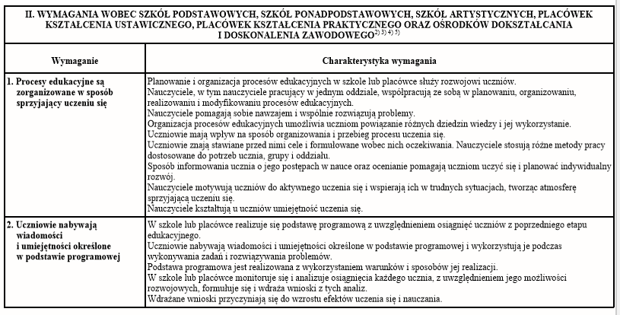
DOSKONALENIE TRENERÓW WSPOMAGANIA OŚWIATY POWR.02.10.00-00-7015/17

Slide 32
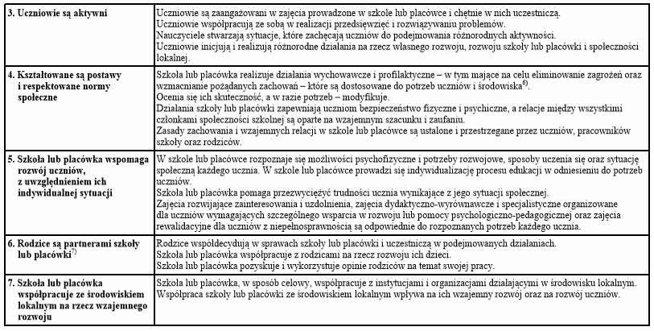
DOSKONALENIE TRENERÓW WSPOMAGANIA OŚWIATY POWR.02.10.00-00-7015/17

Slide 33
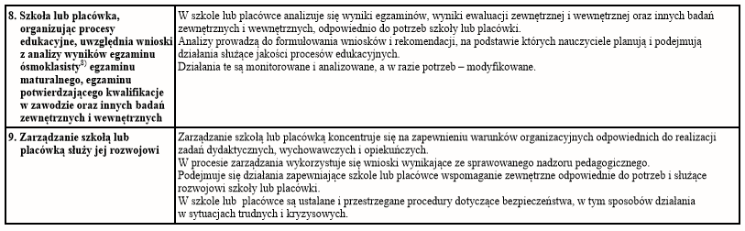
DOSKONALENIE TRENERÓW WSPOMAGANIA OŚWIATY POWR.02.10.00-00-7015/17

